Slide 1
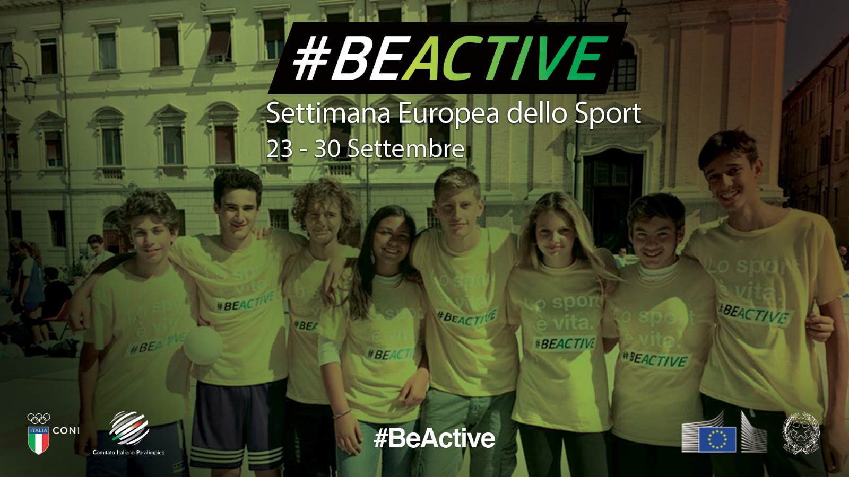
Vademecum Social Media

Slide 2
Promozione dell’evento sui social media
Curare l’aspetto promozionale durante la Settimana Europea dello Sport sfruttando le potenzialità della rete e dei social media significa anche consentire ai rappresentanti dei Comitati Regionali, ai partecipanti e agli appassionati di inviare foto e video per collaborare e partecipare attivamente allo storytelling della Settimana Europea dello Sport, un’iniziativa che nasce dalla Commissione Europea e cui aderiscono il Ministro per lo Sport, il CONI e il CIP.
È attraverso i molteplici punti di osservazione e attraverso le impressioni e le emozioni di ciascuno che potremo raccontare la bellezza dello sport. In particolare, l’obiettivo di narrazione sarà promuovere la partecipazione allo sport e alle attività fisiche e sensibilizzare l’opinione pubblica sull’importanza di restare attivi “#BeActive” facendo sport, 365 giorni l’anno.
#BEACTIVE È UNA CHIAMATA ALL'AZIONE PER FAR MUOVERE GLI EUROPEI!

Slide 3
Il coinvolgimento di tutti
Tutti i partecipanti – siano essi giovani atleti, maestri, accompagnatori, persone tra il pubblico – sono invitati a condividere foto e video sui social media (Twitter, Facebook, Instagram) utilizzando l’hashtag ufficiale dell’evento:
#BeActive
Potranno inoltre essere taggati e menzionati:
Il Ministro per lo Sport, Luca Lotti: https://www.facebook.com/Luca-Lotti-1600396730188848/
Il Comitato Olimpico Nazionale italiano: https://www.facebook.com/ConiNews/

Slide 4
Modalità di creazione e invio dei contenuti
I contenuti potranno inoltre essere inviati per essere pubblicati sui profili social ufficiali del CONI.
Più specificamente, potranno essere inviati al numero Whatsapp dedicato [+39 366 572 2803], nonché utilizzando l’indirizzo email dedicato digitalconi@gmail.com (per i contenuti più pesanti – fino a 25 MB), specificando il Comitato Regionale di appartenenza e il luogo in cui si sta svolgendo l’evento. È importante che l’invio dei materiali avvenga in tempo reale.
I materiali che potranno essere inviati sono:
FOTO - saranno privilegiate le foto realizzate in formato orizzontale e con buona luminosità e risoluzione;
VIDEO - saranno privilegiati i video realizzati in formato orizzontale, buona luminosità e chiarezza dell’audio (se rilevante). I video non dovranno superare 1 min.

Slide 5
I canali CONI
I canali social del CONI utilizzati per la promozione della Settimana Europea dello Sport saranno:
Twitter - @coninews (link per visualizzare il profilo http://twitter.com/coninews)
Instagram - @conisocial (link per visualizzare il profilo http://instagram.com/conisocial);
Facebook - coninews (link per visualizzare il profilo http://it-it.facebook.com/ConiNews);
Potrà, inoltre, essere utilizzato il seguente canale:
Youtube - conisocial (link per visualizzare il profilo http://www.youtube.com/conisocial).

Slide 6
Suggerimenti per la creazione di contenuti
Qui di seguito riportiamo alcuni spunti per la produzione di contenuti da inviare:
video di max 1min. per raccontare i momenti di sport. Temi suggeriti: il benessere, gli stili di vita sani, lo stare insieme, l’allegria, l’amicizia, il fair play,
  (es. “#BeActive perché…” “Lo Sport è vita perché…”Resta attivo tutto l’anno...”), etc;
foto o boomerang di diverse attività sportive all’aperto. Temi: stare insieme, condivisione, benessere, aggregazione;
foto di gruppi che fanno sport. Temi suggeriti: aggregazione, stare insieme (“Lo sport è anche divertimento, un momento di stare insieme…”);
mini video con call to action: “Unisciti a noi! Festeggia anche tu i vantaggi dello sport e dell'attività fisica!”.
video interviste: “Faccio sport perché…”

